Slide 1
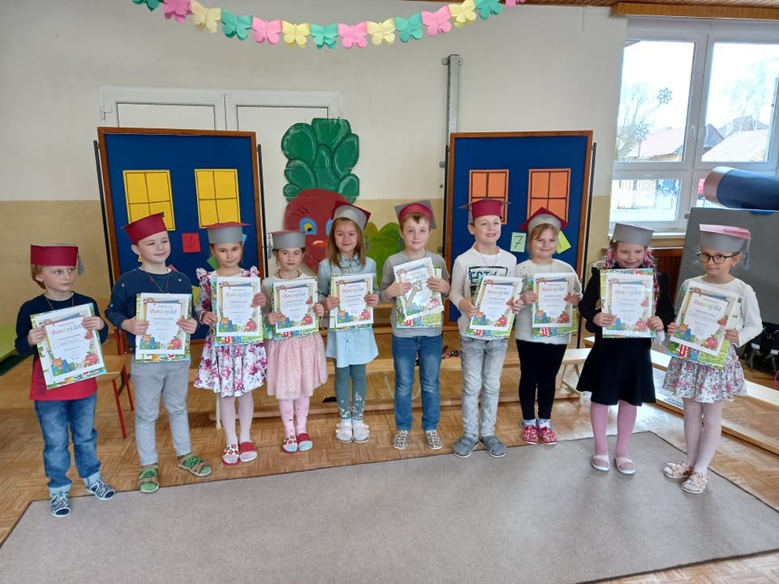
Čo má vedieť budúci prvák

Slide 2
• samostatne sa obliecť a obuť,
• pozapínať gombíky a zaviazať šnúrky,
• samostatne sa najesť a obslúžiť na WC,
• správne vyslovovať všetky hlásky,
• vyjadrovať sa plynule aj v zložitejších vetách,
• kresliť tak, že línie sú pevné a neroztrasené,
• nakresliť postavu so všetkými základnými znakmi,
• vystrihnúť jednoduchý tvar podľa predkreslenej čiary,
• poznať základné farby

Slide 3
• spočítať predmety do "päť",
• rozprávať obsah krátkej rozprávky a rozumieť jej obsahu,
• naučiť sa naspamäť detskú pesničku alebo básničku,
• vysloviť krátke slovo samostatne po hláskach,
• orientovať sa v priestore, vie kde je "vpredu", "vzadu", "hore", "dole", "vpravo", "vľavo".

Slide 4
AKO BY SA BUDÚCI PRVÁK MAL SPRÁVAŤ:
• vydrží pri hre alebo inej činnosti 15-20 minút,
• začatú prácu alebo hru dokončí, nezačína neustále niečo nové, neodbieha,
• na nové prostredie a osoby si zvyká bez väčších problémov (neplače, neskrýva sa za rodičov, neuteká),
• väčšinou sa hráva spoločne s deťmi, nestráni sa ich spoločnosti, nie je medzi deťmi bojazlivý a plačlivý,
• nie je agresívny, spory s deťmi dokáže riešiť väčšinou bez bitky, hádky, vzdorovitosti,
• v jeho správaní by sa nemali prejavovať zlozvyky, ako napríklad: cmúľanie prstov, ohrýzanie nechtov, časté pokašliavanie, žmurkanie,
• nezajakáva sa pri reči,
• nepomočuje sa

Slide 5
REČ
dieťa pripravené na školu by malo mať dostatočnú slovnú zásobu a hovoriť
čisto a zrozumiteľne
malo by poznať: svoje celé meno, adresu, členov rodiny, dni v týždni,
ročné obdobia (prípadne aj mesiace v roku), základné farby, geometrické tvary,
pomenovať bežné zvieratá, rastliny, časti tela
v čom má veľa detí problémy, je rozvinutá sluchová analýza: budúci školák
by mal vedieť povedať, aké písmeno je na začiatku slova, aké na konci, prípadne aj vytlieskať slabiky a hlásky

Slide 6
SOCIÁLNA ZRELOSŤ
dieťa zrelé do školy sa nehanbí nadviazať kontakt s inými deťmi alebo dospelými
vie sa samé prezuť, obliecť, umyť, chodí na toaletu
nerobí mu problém ostať chvíľu bez rodiča (niektoré školy to testujú tak, že pri zápisoch deti od rodičov zoberú a nechajú ich samé pracovať v triede)
pri príchode vie pozdraviť, pri stolovaní sa nerozptyľuje hraním alebo rozprávaním, vie si po sebe upratať hračky a nemá problém hračky požičať
vie sa sústrediť na jednu činnosť aspoň 20 minút a vie ju aj dokončiť
vie rozoznať hru od povinnosti, vie spolupracovať
dieťa by nemalo mať problémy povedať svoje želania, prípadne starosti, ktoré ho trápia

Slide 7
JEMNÁ MOTORIKA
takmer hotový školák by mal vedieť správne držať písacie potreby, napodobiť tvary písma, geometrické tvary, a nakresliť kompletnú postavu človeka
(s hlavou, krkom, rukami, nohami, a bruchom)
mal by vedieť kresliť čiary, vlnovky, osmičky, vyfarbiť obrázky, strihať, modelovať, navliekať korálky

Slide 8
HRUBÁ MOTORIKA
dieťa by nemalo mať problém ani s hrubou motorikou: vie skákať (aj na jednej nohe), behať, preliezať, chytať a hádzať loptu, skákať cez švihadlo, robiť kotrmelce

Slide 9
ORIENTÁCIA
dieťa pripravené na vstup do školy vie povedať, kde je vpravo, kde vľavo, a kde hore, dole, ponad, popod, cez
nezablúdi v mieste svojho bydliska, pozná pravú a ľavú ruku
vie sa orientovať aj v čase (dnes, včera, zajtra, ráno, obed, večer, bude, bolo). Rozozná základné farby a geometrické tvary

Slide 10
POČÍTANIE
6-ročné dieťa by malo vedieť počítať do desať, poznať číslice od jedna do desať a vedieť ich priradiť k počtu
rovnako by malo vedieť priradiť počet predmetov k číslu, rozlúštiť ľahké matematické hádanky
vie rozlišovať čo je viac, čo menej, veľa, málo, trochu

Slide 11
CHCE SA UČIŤ
v neposlednom rade by sa malo dieťa pripravené na vstup do školy rado učiť: chce vedieť viac, pýta sa rodičov na jednotlivé písmená, zaujíma sa o základné počty
má v zásobe neustálu paľbu otázok typu: prečo?
rado dostáva nové úlohy a rieši ich, a vydrží ich riešiť až do konca
potom je na školu pripravené

Slide 12
Ďakujeme

